Slide 3
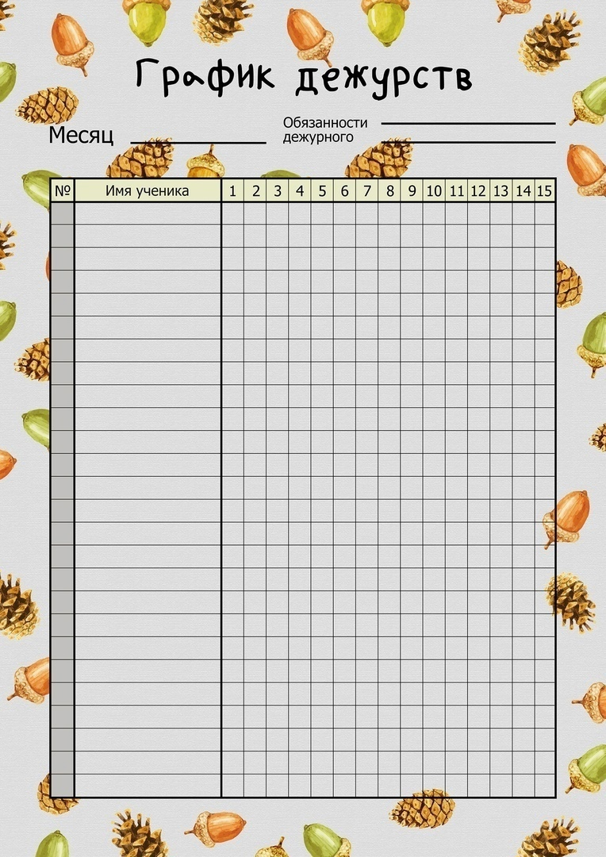

Slide 4
А ты знаешь, где и кто сидит?
 | 3 ряд |  |  | 2 ряд |  | 1 ряд
Парта | 2 вариант |  | 1 вариант | 2 вариант | 1 вариант | 2 вариант | 1 вариант
5
4
3
2
1

Slide 5
Расписание уроков
Понедельник
Вторник
Среда
Четверг
Пятница
Суббота

Slide 6
Наши поручения
Староста класса
Учебный сектор(расписание, домашнее задание)
Культ.массовый сектор:
Ответственный за дежурство в классе –

Slide 7
Дежурство
ФИО/ 7Г класс | 06 | 07 | 0 8 | 09 | 05 | 08 | 09 | 12 | 13 | 14 | 15 | 16 | 17 | 19 | 20 | 21 | 22

Slide 8
Тебе как пешеходу следует помнить:
наиболее опасны на дорогах перекрестки, скоростные участки движения, зоны ограниченной видимости, гололед;
не переходите улицу на красный свет, даже если не видно машин;
переходи дорогу, предварительно посмотрев в обе стороны - сначала налево, потом направо;
на дорогу можно с тротуара только сойти, а не выбежать;
не выбегай на дорогу из-за препятствия (стоящего у обочины транспорта, высокого сугроба). Водитель не успеет затормозить при твоем неожиданном появлении;
ходи только по тротуару, если же тротуара нет и тебе приходится идти по обочине дороги, выбирай ту ее сторону, по которой машины идут тебе навстречу;
никогда не рассчитывай на внимание водителя, надейся только на себя;
без родителей улицу лучше всего переходить в группе пешеходов.

Slide 9
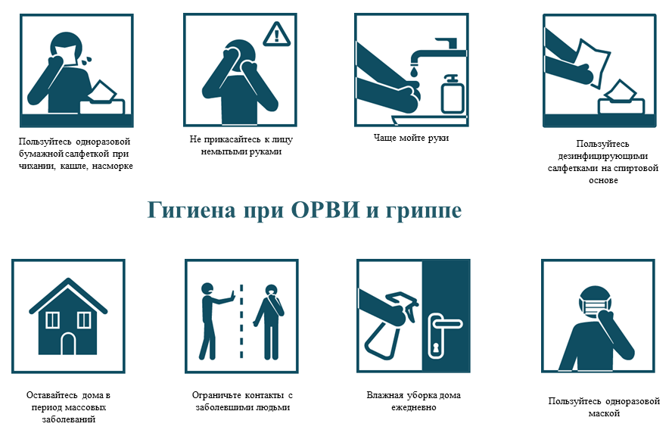
Гигиена при гриппе, коронавирусной инфекции и других ОРВИ
Возбудители вирусных заболеваний высоко заразны и передаются преимущественно воздушно-капельным путем.
При чихании и кашле в воздухе вокруг больного человека распространяются микрокапли его слюны, мокроты и респираторных выделений, которые содержат вирусы. Более крупные капли оседают на окружающих предметах, и поверхностях, мелкие -долго находятся в воздухе и переносятся на расстояния до нескольких сот метров, при этом вирусы сохраняют способность к заражению от нескольких часов до нескольких дней. Основные меры гигиенической профилактики направлены на предотвращение контакта здоровых людей с содержащими вирусы частицами выделений больного человека.
Соблюдение следующих гигиенических правил позволит существенно снизить риск заражения или дальнейшего распространения вирусной инфекции:

Slide 10
Поздравляем!

Slide 11
Дежурство

Slide 12
Наша гордость
Хорошисты

Slide 13
Наши достижения

Slide 14
Классный уголок
«» класса
Мы дети 21 века, Всегда и везде мы добьёмся успеха! Мы лучшими будем, победу добудем, А всех кто поможет, вовек не забудем!

